Slide 1
数据结构
逻辑结构
线性结构（线性表、栈、队、串、数组）
非线性结构
物理（存储结构）
顺序结构
数据运算
插入运算
删除运算
修改运算
查找运算
排序运算
链式结构
树结构
图结构

Slide 2

目标
target
01
熟练掌握顺序表和有序表（折半查找）的查找算法及其性能分析方法；
熟练掌握二叉排序树的构造和查找算法及其性能分析方法；
掌握二叉排序树的插入算法，掌握二叉排序树的删除方法；
熟练掌握哈希函数（除留余数法）的构造
熟练掌握哈希函数解决冲突的方法及其特点
OPTION
02
OPTION
03
OPTION
04
OPTION
05
OPTION

Slide 3
目录导航
Contents
7.1
7.2
7.3
7.4
查找的基本概念
线性表的查找
树表的查找
哈希表的查找

Slide 4
查找的基本概念
是一种数据结构
查找表：由同一类型的数据元素（或记录）构成的集合
静态查找表：查找的同时对查找表不做修改操作（如插入和删除）
动态查找表：查找的同时对查找表具有修改操作
关键字：记录中某个数据项的值，可用来识别一个记录
主关键字：唯一标识数据元素
次关键字：可以标识若干个数据元素

Slide 5
查找算法的评价指标
关键字的平均比较次数，也称平均搜索长度ASL(Average Search Length)
n：记录的个数
pi：查找第i个记录的概率 ( 通常认为pi =1/n )
ci：找到第i个记录所需的比较次数

Slide 6
目录导航
Contents
7.1
7.2
7.3
7.4
查找的基本概念
线性表的查找
树表的查找
哈希表的查找

Slide 7
线性表的查找
一、顺序查找（线性查找）
二、折半查找（二分或对分查找）
三、分块查找

Slide 8
顺序查找
应用范围：
顺序表或线性链表表示的静态查找表
表内元素之间无序
顺序表的表示
typedef struct
{
ElemType *R; //表基址
int length; //表长
}SSTable;

Slide 9
在顺序表L中查找值为e的数据元素
int LocateELem(SqList L,ElemType e)
{
for (i=0;i< L.length;i++)
if (L.elem[i]==e) return i+1;
return 0;
}
改进：把待查关键字key存入表头（“哨兵”），从后向前逐个比较，可免去查找过程中每一步都要检测是否查找完毕，加快速度。

Slide 10
在顺序表L中查找值为e的数据元素
int Search_Seq( SSTable ST , KeyType key )
{
//若成功返回其位置信息，否则返回0
ST.R[0].key =key;
for( i=ST.length; ST.R[ i ].key!=key; - - i );
//不用for(i=n; i>0; - -i) 或 for(i=1; i<=n; i++)
return i;
}

Slide 11
顺序查找的性能分析
空间复杂度：一个辅助空间。
时间复杂度：
1) 查找成功时的平均查找长度
设表中各记录查找概率相等
ASLs(n)=(1+2+ ... +n)/n =(n+1)/2
2)查找不成功时的平均
查找长度 ASLf =n+1

Slide 12
顺序查找算法有特点
算法简单，对表结构无任何要求（顺序和链式）
n很大时查找效率较低
改进措施：非等概率查找时，可按照查找概率进行排序。

Slide 13
练习:判断对错
n个数存在一维数组A[1..n]中，在进行顺序查找时，这n个数的排列有序或无序其平均查找长度ASL不同。
查找概率相等时，ASL相同；
查找概率不等时，如果从前向后查找，则按查找概率由大到小排列的有序表其ASL要比无序表ASL小。

Slide 14
折半查找
若k==R[mid].key，查找成功
若k<R[mid].key，则high=mid-1
若k>R[mid].key，则low=mid+1
1 2 3 4 5 6 7 8 9 10 11
找21
5 13 19 21 37 56 64 75 80 88 92
low
mid
high
1 2 3 4 5 6 7 8 9 10 11
5 13 19 21 37 56 64 75 80 88 92
low
mid
high
1 2 3 4 5 6 7 8 9 10 11
5 13 19 21 37 56 64 75 80 88 92
low
mid
high

Slide 15
折半查找
若k==R[mid].key，查找成功
若k<R[mid].key，则high=mid-1
若k>R[mid].key，则low=mid+1
1 2 3 4 5 6 7 8 9 10 11
找70
5 13 19 21 37 56 64 75 80 88 92
low
mid
high
1 2 3 4 5 6 7 8 9 10 11
5 13 19 21 37 56 64 75 80 88 92
low
mid
high
1 2 3 4 5 6 7 8 9 10 11
5 13 19 21 37 56 64 75 80 88 92
low
mid
high

Slide 16
直至low>high时，查找失败
1 2 3 4 5 6 7 8 9 10 11
5 13 19 21 37 56 64 75 80 88 92
low
high
mid
1 2 3 4 5 6 7 8 9 10 11
5 13 19 21 37 56 64 75 80 88 92
high
low

Slide 17
折半查找（非递归算法）
01
设表长为n，low、high和mid分别指向待查元素所在区间的上界、下界和中点,k为给定值
OPTION
02
初始时，令low=1,high=n,mid= (low+high)/2✗
OPTION
03
让k与mid指向的记录比较
若k==R[mid].key，查找成功
若k<R[mid].key，则high=mid-1
若k>R[mid].key，则low=mid+1
OPTION
04
重复上述操作，直至low>high时，查找失败
OPTION

Slide 18
【算法描述】-算法7.3
int Search_Bin(SSTable ST,KeyType key)
{
//若找到，则函数值为该元素在表中的位置，否则为0
low=1;high=ST.length; while(low<=high){
mid=(low+high)/2;
if(key==ST.R[mid].key) return mid;
else if(key<ST.R[mid].key) high=mid-1; //前一子表查找
else low=mid+1; //后一子表查找
} return 0; //表中不存在待查元素
}

Slide 19
折半查找（递归算法）
int Search_Bin (SSTable ST, keyType key, int low, int high)
{
if(low>high) return 0; //查找不到时返回0
mid=(low+high)/2;
if(key等于ST.elem[mid].key) return mid;
else if(key小于ST.elem[mid].key)
……..//递归
else……. //递归
}

Slide 20

折半查找（递归算法）
Facebook
- Software Engineer position
Given the numbers 1 to 1000, what is the minimum number of guesses needed to find a specific number, if you are given the hint "higher" or "lower" for each guess you make ??

Slide 21
折半查找的性能分析－判定树
1 2 3 4 5 6 7 8 9 10 11
5 13 19 21 37 56 64 75 80 88 92
6
1
<
=
>
2
3
9
1
4
7
10
内结点
-1
2
3-4
5
6-7
8
9-10
11
h
1-2
2-3
4-5
5-6
7-8
8-9
10-11
11-
外结点
若所有结点的空指针域设置为一个指向一个方形结点的指针，称方形结点为判定树的外部结点；对应的，圆形结点为内部结点。

Slide 22
练习
假定每个元素的查找概率相等，求查找成功时的平均查找长度。
6
1
<
=
>
2
3
9
1
4
7
10
内结点
-1
2
3-4
5
6-7
8
9-10
11
h
1-2
2-3
4-5
5-6
7-8
8-9
10-11
11-
外结点
ASL＝1/11*(1*1＋2×2＋4×3+4*4 )＝33/11=3

Slide 23
练习
6
1
<
=
>
2
3
9
1
4
7
10
内结点
-1
2
3-4
5
6-7
8
9-10
11
h
1-2
2-3
4-5
5-6
7-8
8-9
10-11
11-
外结点
查找成功时比较次数：为该结点在判定树上的层次数，不超过树的深度 d = ⎣ log₂ n ⎦ + 1
查找不成功的过程就是走了一条从根结点到外部结点的路径d或d-1。

Slide 24
折半查找的性能分析
查找过程
每次将待查记录所在区间缩小一半，比顺序查找效率高,时间复杂度O(log2 n)
适用条件
采用顺序存储结构的有序表，不宜用于链式结构

Slide 25
分块查找（块间有序，块内无序）
分块有序，即分成若干子表，要求每个子表中的数值都比后一块中数值小（但子表内部未必有序）。
然后将各子表中的最大关键字构成一个索引表，表中还要包含每个子表的起始地址（即头指针）。
索引表
最大关键字
22 | 48 | 86
起始地址
1 | 7 | 13
22
86
22 | 12 | 13 | 8 | 9 | 20 | 33 | 42 | 44 | 38 | 24 | 48 | 60 | 58 | 74 | 49 | 86 | 53
48
第1块
第2块
第3块

Slide 26
分块查找过程
① 对索引表使用折半查找法（因为索引表是有序表）；
② 确定了待查关键字所在的子表后，在子表内采用顺序查找法（因为各子表内部是无序表）；

Slide 27
分块查找性能分析
查找效率：ASL=L_{b}+L_{w}
对索引表查找的ASL
对块内查找的ASL
S为每块内部的记录个数，n/s即块的数目
例如，当n=9，s=3时，ASL_{bs}=3.5,而折半法为3.1,顺序法为5

Slide 28
分块查找优缺点
优点：插入和删除比较容易，无需进行大量移动。
缺点：要增加一个索引表的存储空间并对初始索引表进行排序运算。
适用情况：如果线性表既要快速查找又经常动态变化，则可采用分块查找。

Slide 29
目录导航
Contents
7.1
7.2
7.3
7.4
查找的基本概念
线性表的查找
树表的查找
哈希表的查找

Slide 30
树表的查找
二叉排序树
平衡二叉树
B-树
B⁺树
键树
表结构在查找过程中动态生成
对于给定值key
若表中存在，则成功返回；
否则插入关键字等于key 的记录

Slide 31
二叉排序树
二叉排序树或是空树，或是满足如下性质的二叉树：
若其左子树非空，则左子树上所有结点的值均小于根结点的值；
若其右子树非空，则右子树上所有结点的值均大于等于根结点的值；
其左右子树本身又各是一棵二叉排序树

Slide 32
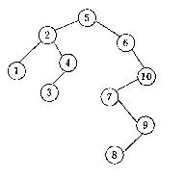
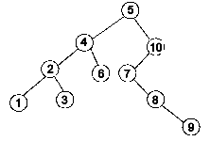
练习
下列图形中，哪个不是二叉排序树 ？

Slide 33
练习
中序遍历二叉排序树后的结果有什么规律？
45
12
53
3
37
100
61
24
90
78
3，12，24，37，45，53，61，78，90，100
递增
得到一个关键字的递增有序序列

Slide 34
二叉排序树的操作－查找
122
若查找的关键字等于根结点，成功
否则
若小于根结点，查其左子树
若大于根结点，查其右子树
在左右子树上的操作类似
99
250
110
200
300
105
230
216

Slide 35
【算法思想】
（1）若二叉排序树为空，则查找失败，返回空指针。
（2）若二叉排序树非空，将给定值key与根结点的关键字T->data.key进行比较：
若key等于T->data.key，则查找成功，返回根结点地址；
若key小于T->data.key，则进一步查找左子树；
若key大于T->data.key，则进一步查找右子树。

Slide 36
【算法描述】
BSTree SearchBST(BSTree T,KeyType key)
{
if((!T) || key==T->data.key) return T;
else if (key<T->data.key) return SearchBST(T->lchild,key); //在左子树中继续查找
else return SearchBST(T->rchild,key); //在右子树中继续查找
} // SearchBST

Slide 37
二叉排序树的操作－插入
若二叉排序树为空，则插入结点应为根结点否则，继续在其左、右子树上查找
树中已有，不再插入
树中没有，查找直至某个叶子结点的左子树或右子树为空为止，则插入结点应为该叶子结点的左孩子或右孩子
插入的元素一定在叶结点上

Slide 38
二叉排序树的操作－插入
插入结点20
45
12
53
3
37
100
61
24
90
20
78

Slide 39
二叉排序树的操作－生成
从空树出发，经过一系列的查找、插入操作之后，可生成一棵二叉排序树
{10， 18， 3， 8， 12， 2， 7}
10
10
10
10
10
10
10
18
3
18
3
18
3
18
3
18
3
18
8
8
12
2
8
12
2
8
12
7

Slide 40
二叉排序树的操作－生成
不同插入次序的序列生成不同形态的二叉排序树
40，24，12，37，55
12，24，37，40，55
12
40
24
24
55
37
12
37
40
55

Slide 41
二叉排序树的操作－删除
将因删除结点而断开的二叉链表重新链接起来
防止重新链接后树的高度增加

Slide 42
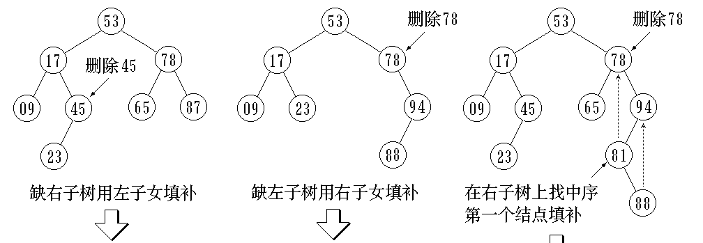
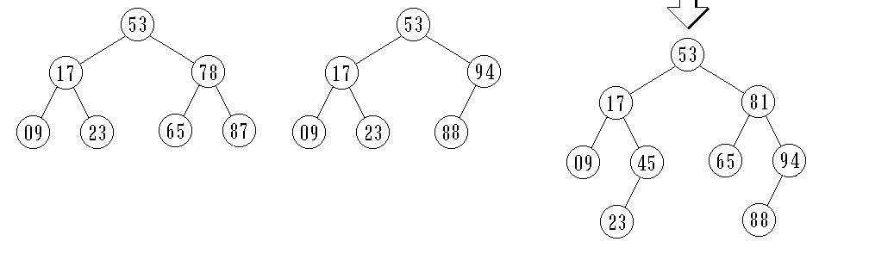
二叉排序树的操作－删除

Slide 43
二叉排序树的操作－删除
删除叶结点，只需将其双亲结点指向它的指针清零，再释放它即可。
被删结点缺右子树，可以拿它的左子女结点顶替它的位置，再释放它。
被删结点缺左子树，可以拿它的右子女结点顶替它的位置，再释放它。
被删结点左、右子树都存在，可以在它的右子树中寻找中序下的第一个结点(关键码最小),用它的值填补到被删结点中，再来处理这个结点的删除问题。

Slide 44
查找的性能分析
12
40
24
24
55
37
12
37
40
55
第i层结点需比较i次。在等概率的前提下，上述两图的平均查找长度为：

Slide 45
查找的性能分析
平均查找长度和二叉树的形态有关，即，
最好：log₂n（形态匀称，与二分查找的判定树相似）
最坏: （n+1)/2（单支树）
12
40
24
24
55
37
12
37
40
55

Slide 46
查找的性能分析
问题：如何提高二叉排序树的查找效率？
尽量让二叉树的形状均衡
平衡二叉树
左、右子树是平衡二叉树；
所有结点的左、右子树深度之差的绝对值≤ 1
平衡因子：该结点左子树与右子树的高度差

Slide 47
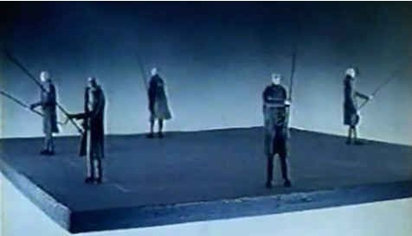
1989奥斯卡是最佳短片奖--《Balance》
世界需要平衡，破坏平衡的一方，也许会一时很强势的称霸，最终的结局逃不过孤立和落空

Slide 48
1989奥斯卡是最佳短片奖--《Balance》
任一结点的平衡因子只能取：-1、0 或 1；如果树中任意一个结点的平衡因子的绝对值大于1，则这棵二叉树就失去平衡，不再是AVL树；
对于一棵有n个结点的AVL树，其高度保持在O(log₂n)数量级，ASL也保持在O(log₂n)量级。

Slide 49
练习：判断下列二叉树是否AVL树？
-1
2
1
-1
-1
0
0
0
1
0
1
0
0
(a) 平衡树 (b) 不平衡树

Slide 50
练习：判断下列二叉树是否AVL树？
如果在一棵AVL树中插入一个新结点，就有可能造成失衡，此时必须重新调整树的结构，使之恢复平衡。我们称调整平衡过程为平衡旋转。
LL平衡旋转
RR平衡旋转
LR平衡旋转
RL平衡旋转
保证二叉排序树的次序不变

Slide 51
练习：判断下列二叉树是否AVL树？
1）LL平衡旋转：
若在A的左子树的左子树上插入结点，使A的平衡因子从1增加至2，需要进行一次顺时针旋转。
(以B为旋转轴）
A
B
B
C
C
A
2）RR平衡旋转：
若在A的右子树的右子树上插入结点，使A的平衡因子从-1增加至-2，需要进行一次逆时针旋转。
(以B为旋转轴）
A
B
B
A
C
C

Slide 52
练习：判断下列二叉树是否AVL树？
3）LR平衡旋转：
若在A的左子树的右子树上插入结点，使A的平衡因子从1增加至2，需要先进行逆时针旋转，再顺时针旋转。
(以插入的结点C为旋转轴）
A
A
C
B
C
B
B
A
C
4）RL平衡旋转：
若在A的右子树的左子树上插入结点，使A的平衡因子从-1增加至-2，需要先进行顺时针旋转，再逆时针旋转。
(以插入的结点C为旋转轴）
A
A
B
C
C
B
A
B
C

Slide 53
练习
请将下面序列构成一棵平衡二叉排序树 （ 13，24，37，90，53）
0
24
需要RL平衡旋转(绕C先顺后逆）
0
13
-1
24
-1
13
-2
13
0
13
0
37
-1
37
-2
37
0
24
0
53
-1
24
需要RR平衡旋转
(绕B逆转,B为根）
0
37
0
90
1
90
0
37
0
90
0
53
0
53
0
37
0
90

Slide 54
目录导航
Contents
7.1
7.2
7.3
7.4
查找的基本概念
线性表的查找
树表的查找
哈希表的查找

Slide 55
哈希表的查找
基本思想：记录的存储位置与关键字之间存在对应关系，Loc(i)=H(keyi)
哈希函数
关键字
集合
hash
存储地址
集合
优点：查找速度极快O(1),查找效率与元素个数n无关

Slide 56

哈希表的查找
关键字
集合
hash
存储地址
集合

Slide 57
例1
若将学生信息按如下方式存入计算机，如：
将2001011810201的所有信息存入V[01]单元；
将2001011810202的所有信息存入V[02]单元；
……
将2001011810231的所有信息存入V[31]单元。
查找2001011810216的信息，可直接访问V[16]！

Slide 58
例2
数据元素序列(14，23，39，9，25，11)，若规定每个元素k的存储地址H（k）＝k，请画出存储结构图。
地址
…
9
…
11
…
14
…
23
24
25
…
39
…
内容
9
11
14
23
25
39

Slide 59
如何查找
地址
…
9
…
11
…
14
…
23
24
25
…
39
…
内容
9
11
14
23
25
39
根据哈希函数H（k）＝k
查找key=9,则访问H(9)=9号地址，若内容为9则成功；
若查不到，则返回一个特殊值，如空指针或空记录。

Slide 60
有关术语
哈希方法(杂凑法)
选取某个函数，依该函数按关键字计算元素的存储位置，并按此存放；
查找时，由同一个函数对给定值k计算地址，将k与地址单元中元素关键码进行比，确定查找是否成功。
哈希函数(杂凑函数)：哈希方法中使用的转换函数

Slide 61
有关术语
哈希表(杂凑表)：按上述思想构造的表
地址
…
9
…
11
…
14
…
23
24
25
…
39
…
内容
9
11
14
23
25
39
冲 突：不同的关键码映射到同一个哈希地址
key1 ≠ key2，但H(key1)=H(key2)
同义词：具有相同函数值的两个关键字

Slide 62
冲突现象举例
（14，23，39，9，25，11）
哈希函数：H(k)=k mod 7
0 1 2 3 4 5 6
6个元素用7个
地址应该足够!
14
23
39
9
25
H(14)=14%7=0
11
H(25)=25%7=4
H(11)=11%7=4
同义词
有冲突

Slide 63
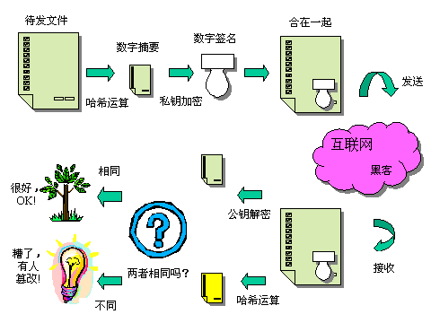
哈希函数在信息安全领域中的应用

Slide 64
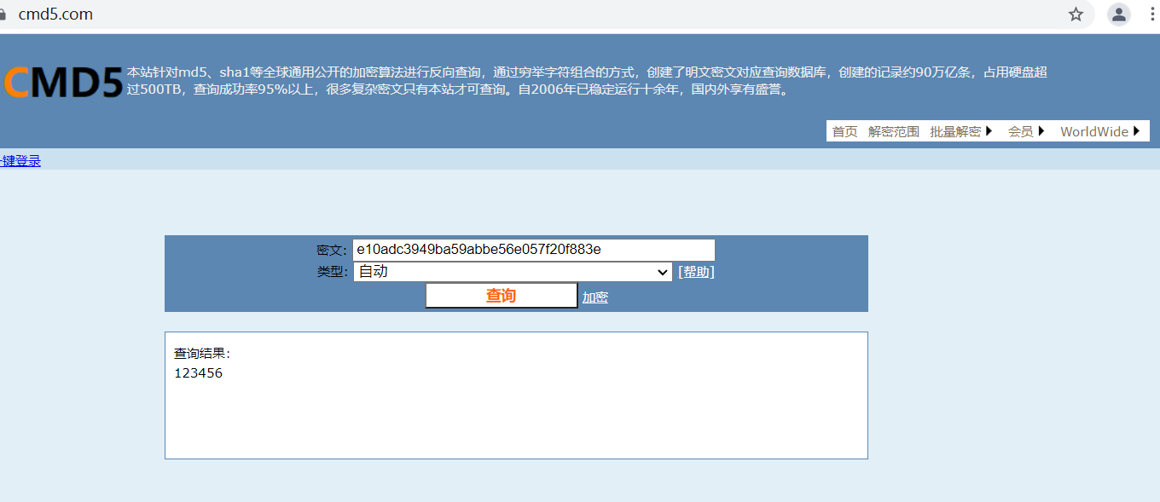
MD5破解QQ密码
打开MD5在线破解网站：www.cmd5.com，在其中的文本框中输入刚才得到的密文，点击“MD5”碰撞就可以对密文进行解密了。

Slide 65
如何减少冲突
冲突是不可能避免的
构造好的哈希函数
制定一个好的解决冲突方案

Slide 66
哈希函数的构造方法
根据元素集合的特性构造
地址空间尽量小
均匀
直接定址法
数字分析法
平方取中法
折叠法
除留余数法
随机数法

Slide 67
直接定址法
Hash(key) = a·key + b (a、b为常数)
优点：
缺点：
以关键码key的某个线性函数值为哈希地址，不会产生冲突。
要占用连续地址空间，空间效率低。

Slide 68
直接定址法
例： {100，300，500，700，800，900}，
哈希函数Hash(key)=key/100
0 1 2 3 4 5 6 7 8 9
100
300
500
700
800
900

Slide 69
除留余数法 （最常用重点掌握）
Hash(key)=key mod p (p是一个整数)
关键：
技巧：
设表长为m，取p≤m且为质数
如何选取合适的p？

Slide 70
构造哈希函数考虑的因素
① 执行速度
② 关键字长度
③ 哈希表大小
④ 关键字分布情况
⑤ 查找频率

Slide 71
处理冲突的方法
1.开放定址法
2.链地址法

Slide 72
1.开放定址法（开地址法）
基本思想：有冲突时就去寻找下一个空的哈希地址，只要哈希表足够大，空的哈希地址总能找到，并将数据元素存入。
A
B
C
线性探测法
二次探测法
伪随机探测法

Slide 73
线性探测法
H_{i}=(Hash(key)+d_{i}) mod m ( 1≤i < m )
其中：m为哈希表长度
d_{i} 为增量序列 1，2，…m-1，且d_{i}=i
一旦冲突，就找下一个空地址存入

Slide 74
线性探测法
关键码集为 {47，7，29，11，16，92，22，8，3}，
设：哈希表表长为m=11；
哈希函数为Hash(key)=key mod 11
0 1 2 3 4 5 6 7 8 9 10
11
22
92
16
3
29
8
 |  |  | 47 |  |  |  | 7
△ ▲ △ △
① 47、7、11、16、92没有冲突
② Hash(29)=7，有冲突，由H₁=(Hash(29)+1) mod 11=8，哈希地址8为空，因此将29存入
③ 3 连续移动了两次

Slide 75
线性探测法的特点
优点：
缺点：
只要哈希表未被填满，保证能找到一个空地址单元存放有冲突的元素。
可能使第i个哈希地址的同义词存入第i+1个地址，这样本应存入第i+1个哈希地址的元素变成了第i+2个哈希地址的同义词，……，产生“聚集”现象，降低查找效率。
解决方案：二次探测法

Slide 76
二次探测法
关键码集为 {47，7，29，11，16，92，22，8，3}，
设： 哈希函数为Hash(key)=key mod 11
H_{i}=(Hash(key)±d_{i}) mod m
其中：m为哈希表长度，m要求是某个4k+3的质数；
d_{i}为增量序列 1²，-1²，2²，-2²，…，q²
0 1 2 3 4 5 6 7 8 9 10
11
22
3
47
92
16
7
29
8
△ ▲ △ △
Hash(3)=3，哈希地址冲突，由
H₁=(Hash(3)+1²) mod 11=4，仍然冲突；
H₂=(Hash(3)-1²) mod 11=2，找到空的哈希地址，存入。

Slide 77
伪随机探测法
H_{i}=(Hash(key)+d_{i}) mod m ( 1≤i < m )
其中：m为哈希表长度
d_{i} 为随机数

Slide 78
开放地址法建立哈希表步骤
step1 取数据元素的关键字key，计算其哈希地址。若该地址对应的存储空间还没有被占用，则将该元素存入；否则执行step2解决冲突。
step2 根据选择的冲突处理方法，计算关键字key的下一个存储地址。若下一个存储地址仍被占用，则继续执行step2，直到找 到能用的存储地址为止。

Slide 79
2.链地址法(拉链法）
基本思想：相同哈希地址的记录链成一单链表，m个哈希地址就设m个单链表，然后用用一个数组将m个单链表的表头指针存储起来，形成一个动态的结构。
0 1 2 3 4 5 6 7 8 9 10 11 12
^
14
1
27
^
79
^
68
55
^
^
^
19
^
84
^
20
^
^
23
^
10
^
11
^

Slide 80
链地址法建立哈希表步骤
step1 取数据元素的关键字key，计算其哈希地址。若该地址对应的链表为空，则将该元素插入此链表；否则执行step2解决冲突。
step2 根据选择的冲突处理方法，计算关键字key的下一个存储地址。若该地址对应的链表为不为空，则利用链表的前插法或后插法将该元素插入此链表。

Slide 81
链地址法建立哈希表步骤
链地址法的优点：
非同义词不会冲突，无“聚集”现象
链表上结点空间动态申请，更适合于表长不确定的情况

Slide 82
哈希表的查找
给定值与关键字比较
给定k值
计算H(k)
Y
此地址为空
查找失败
N
Y
关键字==k
查找成功
N
按处理冲突
方法计算Hi

Slide 83
哈希表的查找
ASL=(1*6+2+3*3+4+9)/12=2.5
已知一组关键字(19,14,23,1,68,20,84,27,55,11,10,79)
哈希函数为：H(key)=key MOD 13, 哈希表长为m=16，
设每个记录的查找概率相等
(1) 用线性探测再散列处理冲突，即Hi=(H(key)+di) MOD m
0 1 2 3 4 5 6 7 8 9 10 11 12 13 14 15
14
1
68
27
55
19
20
84
79
23
11
10
1 2 1 4 3 1 1 3 9 1 1 3
H(19)=6
H(14)=1
H(27)=1 冲突，H1=(1+1)MOD16=2
冲突，H2=(1+2)MOD16=3
冲突，H3=(1+3)MOD16=4
H(23)=10
H(1)=1 冲突，H1=(1+1) MOD16=2
H(68)=3
H(20)=7

Slide 84
哈希表的查找
ASL=(1*6+2*4+3+4)/12=1.75
(2) 用链地址法处理冲突
关键字(19,14,23,1,68,20,84,27,55,11,10,79)
0 1 2 3 4 5 6 7 8 9 10 11 12
^
14
1
27
^
79
^
68
55
^
^
^
19
^
84
^
20
^
^
23
^
10
^
11
^

Slide 85
思考
关键字(19,14,23,1,68,20,84,27,55,11,10,79)
无序表
查找ASL?
有序表折半
查找ASL?

Slide 86
哈希表的查找效率分析
使用平均查找长度ASL来衡量查找算法，ASL取决于
哈希函数
处理冲突的方法
哈希表的装填因子
O(1)?
α 越大，表中记录数越多，说明表装得越满，发生冲突的可能性就越大，查找时比较次数就越多。

Slide 87
哈希表的查找效率分析
ASL与装填因子α有关！既不是严格的O(1)，也不是O(n)

Slide 88
几点结论
哈希表技术具有很好的平均性能，优于传统技术
链地址法优于开地址法
除留余数法优于其它哈希函数

Slide 89
哈希表应用举例
编译器对标识符的管理多是采用哈希表
构造Hash函数的方法：
将标识符中的每个字符转换为一个非负整数
将得到的各个整数组合成一个整数（可以将第一个、中间的和最后一个字符值加在一起，也可以将所有字符的值加起来）
将结果数调整到0~M-1范围内，可以利用取模的方法，Ki%M（M为素数）

Slide 90
小结
01
熟练掌握顺序表和有序表（折半查找）的查找算法及其性能分析方法；
熟练掌握二叉排序树的构造和查找算法及其性能分析方法；
熟练掌握二叉排序树的插入算法，掌握删除方法；
掌握平衡二叉树的定义
熟练掌握哈希函数（除留余数法）的构造
熟练掌握哈希函数解决冲突的方法及其特点
开放地址法（线性探测法、二次探测法）
链地址法
给定实例计算平均查找长度ASL，ASL依赖于装填因子α
OPTION
02
OPTION
03
OPTION
04
OPTION
05
OPTION
06
OPTION

